Slide 1
Técnicas de programación
Luisa Fernanda Rincón Pérez

Slide 2
Matrices estáticas

Slide 3
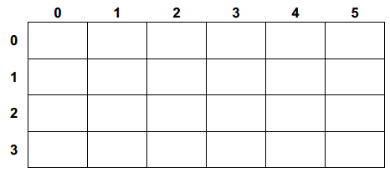
¿Qué son las matrices?
Son una organización bidimensional de filas y columnas de los datos. También se conocen como arreglos de arreglos
Cada casilla tiene asignados dos números uno que corresponde a las filas y otro que corresponde a las columnas

Slide 4
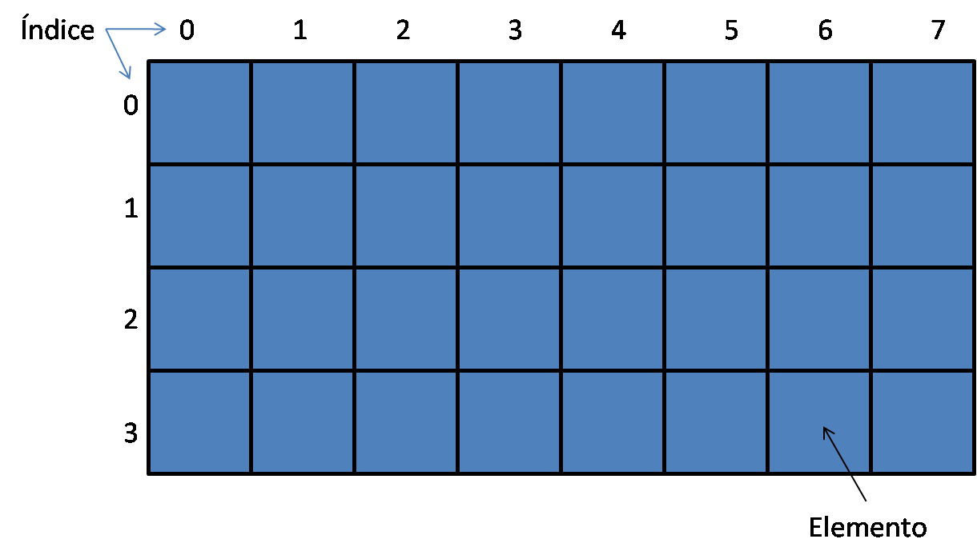
¿Qué son las matrices?
j
int matriz [filas][columnas]
i
Dimensión: número de filas x número de columnas

Slide 5
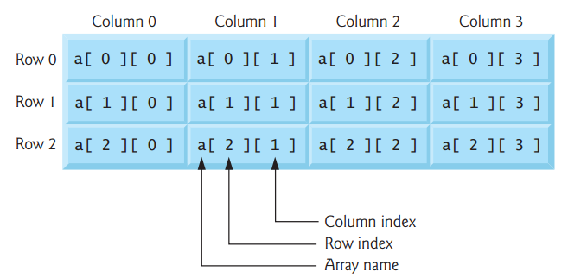

Slide 6
¿Cómo se recorren las matrices ?
Para recorrerlas se necesitan dos ciclos: uno para recorrer filas y uno para recorrer columnas
Se necesitan dos índices ( i, j ) , uno para indicar la posición de la fila, y otro para indicar la posición de la columna.

Slide 7
¿Cómo se define una matriz?
Tipo de dato de los elementos + nombre + tamañoFilas + tamañoColumnas + punto y coma para terminar la instrucción
int matriz[10][20];

Slide 8
¿Cómo se define una matriz?
 | Tipo de datos | Nombre matriz | Tamaño
float números [5][3]
char diccionario [10] [10]
int numeritos [4][3]

Slide 9
¿Cómo se accede a los elementos de una matriz?
nombreMatriz + corchetes + posiciónFila entre 0 y n-1 + corchetes + posiciónColumna entre 0 y n-1.
Ejm: matriz[ 0 ] [ 5 ]

Slide 10
¿Qué son los subíndices en las matrices?
Es el número de la posición que aparece entre los corchetes. Deben ser números enteros y pueden ser producto de una operación:
Ejm. 0 subíndice filas – 2 subíndice columnas
matriz [ 0 ] [ 2 ]

Slide 11
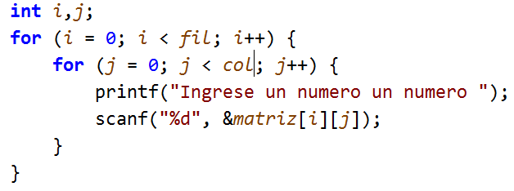
¿Cómo se llena una matriz?

Slide 12
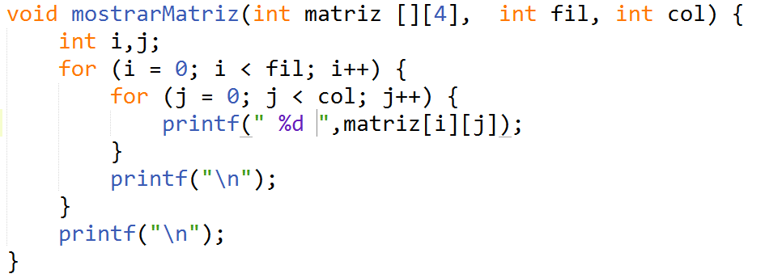
¿Cómo se imprime una matriz?

Slide 13
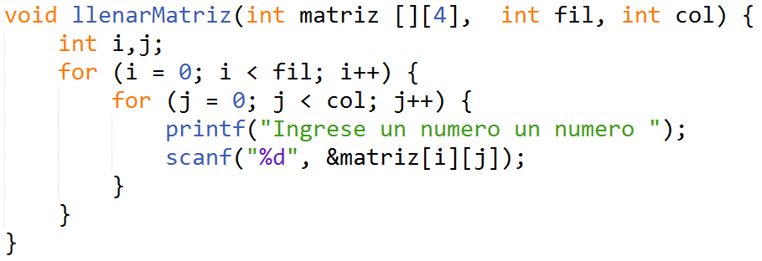
¿Cómo se pasan matrices por parámetros?
EL paso del parámetro es por referencia.
OBLIGATORIAMENTE se debe indicar el tamaño de las columnas.

Slide 14
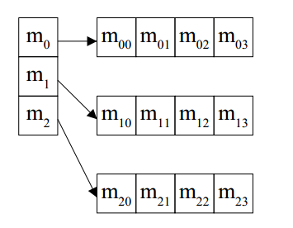
¿Cómo se accede a los elementos de una matriz con aritmética de apuntadores?
*(*(m+i )+j) m [i][j]
m+i : dirección del arreglo “filas” + i
*(m+i): contenido dirección del arreglo filas + i ( dir arreglo de columnas)
*(m+i)+j: dir arreglo columnas + j
*(*(m+i)+j ) : contenido dir arreglo columnas en la posición j, de la dir del arreglo filas + i;
i
j

Slide 15
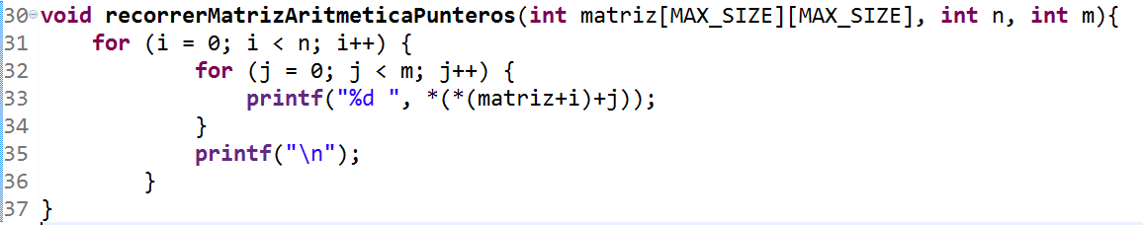
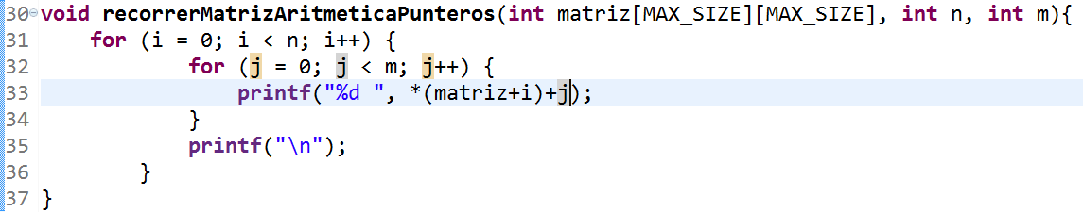

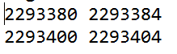
¿Cuál imagen corresponde a cuál código?
1
2
A
B
Matriz ingresada por el usuario
1 | 1
2 | 2

Slide 16
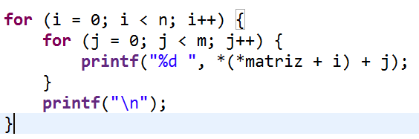
¿Cuál de estos códigos es lógicamente correcto para mostrar el contenido de la matriz con aritmética de apuntadores?
Notes:
La tercera opción

Slide 17
¿Cuál de estos códigos es lógicamente correcto para mostrar el contenido de la matriz?
OK
Notes:
La tercera opción

Slide 18
¿Cómo se inicializan las matrices con lista inicializadora?
Si la cantidad de elementos inicializados es menor a los elementos enviados, las restantes posiciones se inicializan en cero

Slide 19
¿Cómo se imprime al revés una matriz?

Slide 20
Ejercicios
Descargar del repositorio la carpeta Matrices. Dentro hay tres archivos:
Matrices.c
Matrices.h
Main.c
Implementar las operaciones:
mostrarMatrizAritmPunt
esCuadrada
mostrarDiagonal
imprimirFilaFinalColumnaFinal
imprimirFilaInicialColumnaFinal
transponerMatriz

Slide 21
Referencias
[1] Harvey M. Deitel, Paul J. Deitel, C how to program inC/C++. 6th edition. 2010.
[2] Head First C. David Griffiths, Dawn Griffiths. O’Relly. 2012. Url http://www.it-ebooks.info/book/704/

